Slide 1

Thứ bảy ngày 18 tháng 9 năm 2021
Tập đọc
Truyện cổ nước mình
Nội dung:

Slide 2


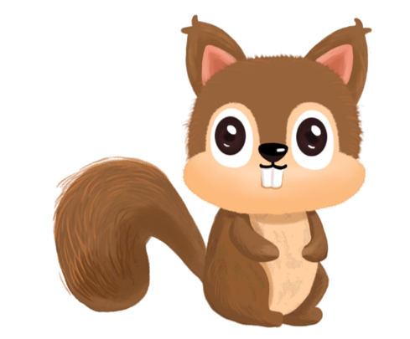
KHỞI ĐỘNG

Slide 3
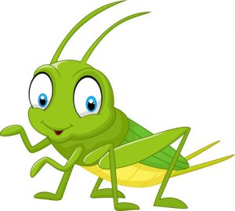
Đọc một đoạn văn mình yêu thích trong bài:
“Dế Mèn bênh vực kẻ yếu” và trả lời câu hỏi sau:
Con thấy thấy Dế Mèn là người như thế nào? Con hoc tập ở bạn ấy được điều gì?

Slide 4
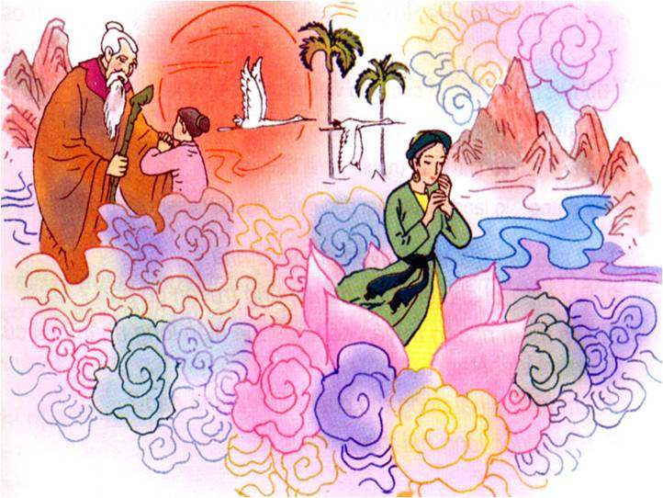


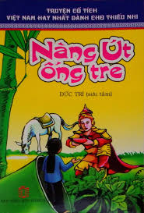
Truyện cổ nước mình
Quan sát tranh và nêu những suy nghĩ của mình về bức tranh
Bức tranh này đã gợi cho con nghĩ đến gì?

Slide 5

1
Rèn đọc đúng, đọc diễn cảm
Yêu cầu cần đạt
2
Hiểu các từ khó và nội dung bài tập đọc
3
Học sinh biết sống nhân hậu, biết yêu thương giúp đỡ nhau trong cuộc sống
Notes:
C

Slide 6
HÌNH THÀNH KIẾN THỨC MỚI

Slide 7

Bài chia làm mấy đoạn?
Truyện cổ nước mình
Tôi yêu truyện cổ nước tôi
Vừa nhân hậu lại tuyệt vời sâu xa
Thương người rồi mới thương ta
Yêu nhau dù mấy cách xa cũng tìm
Ở hiền thì lại gặp hiền
Người ngay thì được phật, tiên độ trì.
Mang theo truyện cổ tôi đi
Nghe trong cuộc sống thầm thì tiếng xưa
Vàng cơn nắng, trắng cơn mưa
Con sông chảy có rặng dừa nghiêng soi.
Đời cha ông với đời tôi
Như con sông với chân trời đã xa
Chỉ còn truyện cổ thiết tha
Cho tôi nhận mặt ông cha của mình.
Rất công bằng, rất thông minh
Vừa độ lượng lại đa tình, đa mang
Thị thơm thị giấu người thơm
Chăm làm thì được áo cơm cửa nhà
Đẽo cày theo ý người ta
Sẽ thành khúc gỗ, chẳng ra việc gì
Tôi nghe truyện cổ thầm thì
Lời ông cha dạy cũng vì đời sau.
Theo Lâm Thị Mỹ Dạ
1
4
2
5
3

Slide 8

LUYỆN ĐỌC

Slide 9
Nêu cách đọc nhịp thơ lục bát
Nêu cách ngắt nhịp câu 2, 3, 4 khổ 1
Câu 6: 2/4, câu 8 : 4/4
Bài thơ được viết theo thể thơ lục bát
Nêu cách ngắt nhịp câu 1, 2 khổ 4
Bài thơ được viết theo thể thơ nào?
Truyện cổ nước mình
Tôi yêu truyện cổ nước tôi
Vừa nhân hậu lại tuyệt vời sâu xa
Thương người rồi mới thương ta
Yêu nhau dù mấy cách xa cũng tìm
Ở hiền thì lại gặp hiền
Người ngay thì được phật, tiên độ trì.
Mang theo truyện cổ tôi đi
Nghe trong cuộc sống thầm thì tiếng xưa
Vàng cơn nắng, trắng cơn mưa
Con sông chảy có rặng dừa nghiêng soi.
Đời cha ông với đời tôi
Như con sông với chân trời đã xa
Chỉ còn truyện cổ thiết tha
Cho tôi nhận mặt ông cha của mình.
Rất công bằng, rất thông minh
Vừa độ lượng lại đa tình, đa mang
Thị thơm thị giấu người thơm
Chăm làm thì được áo cơm cửa nhà
Đẽo cày theo ý người ta
Sẽ thành khúc gỗ, chẳng ra việc gì
Tôi nghe truyện cổ thầm thì
Lời ông cha dạy cũng vì đời sau.
Theo Lâm Thị Mỹ Dạ
1
4
2
5
3

Slide 10
Từ nhận mặt được sử dụng với nghĩa như thế nào?
Nhận mặt có nghĩa nhận ra những bản sắc, truyền thống tốt đẹp của cha ông ta
Độ trì: Cứu giúp, che chở cho người khác
Con hiểu độ trì có nghĩa là như thế nào?
Truyện cổ nước mình
Chỉ còn truyện cổ thiết tha
Cho tôi nhận mặt ông cha của mình.
Rất công bằng, rất thông minh
Vừa độ lượng lại đa tình, đa mang
Thị thơm thị giấu người thơm
Chăm làm thì được áo cơm cửa nhà
Đẽo cày theo ý người ta
Sẽ thành khúc gỗ, chẳng ra việc gì
Tôi nghe truyện cổ thầm thì
Lời ông cha dạy cũng vì đời sau.
Theo Lâm Thị Mỹ Dạ
Tôi yêu truyện cổ nước tôi
Vừa nhân hậu lại tuyệt vời sâu xa
Thương người rồi mới thương ta
Yêu nhau dù mấy cách xa cũng tìm
Ở hiền thì lại gặp hiền
Người ngay thì được phật, tiên độ trì.
Mang theo truyện cổ tôi đi
Nghe trong cuộc sống thầm thì tiếng xưa
Vàng cơn nắng, trắng cơn mưa
Con sông chảy có rặng dừa nghiêng soi.
Đời cha ông với đời tôi
Như con sông với chân trời đã xa
1
4
2
5
3

Slide 11
Truyện cổ nước mình
Tôi yêu truyện cổ nước tôi
Vừa nhân hậu lại tuyệt vời sâu xa
Thương người rồi mới thương ta
Yêu nhau dù mấy cách xa cũng tìm
Ở hiền thì lại gặp hiền
Người ngay thì được phật, tiên độ trì.
Mang theo truyện cổ tôi đi
Nghe trong cuộc sống thầm thì tiếng xưa
Vàng cơn nắng, trắng cơn mưa
Con sông chảy có rặng dừa nghiêng soi.
Đời cha ông với đời tôi
Như con sông với chân trời đã xa
Chỉ còn truyện cổ thiết tha
Cho tôi nhận mặt ông cha của mình.
Rất công bằng, rất thông minh
Vừa độ lượng lại đa tình, đa mang
Thị thơm thị giấu người thơm
Chăm làm thì được áo cơm cửa nhà
Đẽo cày theo ý người ta
Sẽ thành khúc gỗ, chẳng ra việc gì
Tôi nghe truyện cổ thầm thì
Lời ông cha dạy cũng vì đời sau.
Theo Lâm Thị Mỹ Dạ
1
4
2
5
3

Slide 12
TÌM HIỂU BÀI

Slide 13


Câu 1: Vì sao tác giả yêu truyện cổ tích nước nhà?
Đọc thầm 4 khổ thơ đầu và trả lời câu hỏi trên nhé!
Tác giả yêu truyện cổ nước mình vì :
+ Truyện cổ nước mình rất nhân hậu, ý nghĩa rất sâu xa
+ Truyện cổ giúp ta nhận ra những phẩm chất quý báu của cha ông: công bằng, thông minh, độ lượng, đa tình, đa mang…
+ Truyện cổ truyền cho đời sau nhiều lời răn dạy quý báu của cha ông: nhân hậu, ở hiền, chăm làm, tự tin.
Nhận mặt có nghĩa nhận ra những bản sắc, truyền thống tốt đẹp của cha ông ta
Trong những từ chỉ phẩm chất quý báu, từ nào được dùng với ý nghĩa rộng rãi, dễ tha thứ cho người khác.
Đọc chú giải để phân biệt hai từ: đa tình và đa mang
Từ nhận mặt được sử dụng với nghĩa như thế nào?
- Nêu ý thứ nhất của bài?
Đó là từ độ lượng
Ca ngợi truyện cổ, đề cao lòng nhân hậu, ăn ở hiền lành.

Slide 14

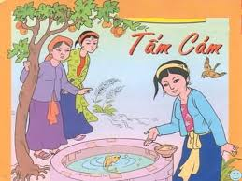

Bài thơ gợi cho em nhớ những truyện cổ tích nào?
Hai câu chuyện này muốn khuyên chúng ta điều gì?
.Truyện: Tấm Cám khuyên chúng ta sống phải chăm làm, ăn ở nhân hậu, hiền lành.
. Truyện: Đẽo cày giữa đường khuyên chúng ta cần phải tự tin, có chính kiến khi làm bất cứ việc gì.

Slide 15
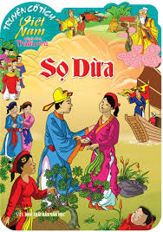

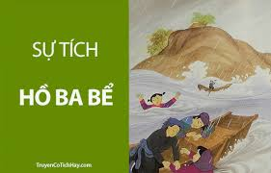

Tìm thêm những truyện cổ khác thể hiện lòng nhân hậu của người Việt Nam ta

Slide 16


Tôi nghe truyện cổ thầm thì
Lời ông cha dạy cũng vì đời sau.
Em hiểu ý nghĩa hai dòng thơ cuối bài như thế nào
Ý nói truyện cổ là lời cha ông răn dạy con cháu đời sau sống cần nhân hậu, độ lượng, công bằng, thông minh, chăm chỉ.
Nêu ý thứ hai của bài?
Truyện cổ là bài học quý của cha ông răn dạy con cháu đời sau.

Slide 17

Truyện cổ nước mình
Nội dung:
Ca ngợi truyện cổ nước ta vừa nhân hậu, thông minh vừa chứa đựng kinh nghiệm quý báu của cha ông.
Giọng đọc: tự hào, trầm lắng.
nhấn vào các từ ngữ gợi tả, gợi cảm.

Slide 18
LUYỆN ĐỌC DIỄN CẢM

Slide 19
Đọc diễn cảm
Tôi yêu truyện cổ nước tôi
Vừa nhân hậu / lại tuyệt vời sâu xa
Thương người / rồi mới thương ta
Yêu nhau/ dù mấy cách xa cũng tìm
Ở hiền/ thì lại gặp hiền /
Người ngay/ thì được phật, / tiên độ trì.
Mang theo truyện cổ/ tôi đi/
Nghe trong cuộc sống thầm thì tiếng xưa
Vàng cơn nắng,/ trắng cơn mưa
Con sông chảy/ có rặng dừa nghiêng soi.

Slide 20
Đọc diễn cảm
Tôi yêu truyện cổ nước tôi
Vừa nhân hậu / lại tuyệt vời sâu xa
Thương người / rồi mới thương ta
Yêu nhau/ dù mấy cách xa cũng tìm
Ở hiền/ thì lại gặp hiền /
Người ngay/ thì được phật, / tiên độ trì.
Mang theo truyện cổ/ tôi đi/
Nghe trong cuộc sống thầm thì tiếng xưa
Vàng cơn nắng,/ trắng cơn mưa
Con sông chảy/ có rặng dừa nghiêng soi.

Slide 21
HỌC THUỘC LÒNG

Slide 22
HỌC THUỘC LÒNG
Truyện cổ nước mình
Tôi yêu ………………
Vừa nhân hậu ………………
Thương người ………………
Yêu nhau ………………
Ở hiền ………………
Người ngay ………………
Mang theo ………………
Nghe trong cuộc sống ………………
Vàng cơn nắng, ………………
Con sông chảy ………………
Đời cha ông ………………
Như con sông ………………
Chỉ còn ………………
Cho tôi nhận mặt ………………
Rất công bằng ………………
Vừa độ lượng ………………
Thị thơm ………………
Chăm làm ………………
Đẽo cày ………………
Sẽ thành khúc gỗ ………………
Tôi nghe ………………
Lời ông cha dạy ………………
Theo Lâm Thị Mỹ Dạ
1
4
2
5
3

Slide 23
HỌC THUỘC LÒNG
Truyện cổ nước mình
Tôi ………………
Vừa ………………
Thương ………………
Yêu ………………
Ở ………………
Người ………………
Mang ………………
Nghe ………………
Vàng ………………
Con ………………
Đời ………………
Như ………………
Chỉ ………………
Cho ………………
Rất ………………
Vừa ………………
Thị ………………
Chăm ………………
Đẽo ………………
Sẽ ………………
Tôi ………………
Lời ………………
Theo Lâm Thị Mỹ Dạ
1
4
2
5
3

Slide 24
Con sẽ vận dụng được điều gì vào cuộc sống qua bài học hôm nay.
VẬN DỤNG

